Slide 1

BÁO CÁO ĐỒ ÁN TỐT NGHIỆP
TRƯỜNG ĐẠI HỌC BÁCH KHOA HÀ NỘI
VIỆN ĐIỆN TỬ - VIỄN THÔNG
Đề tài: “Thiết kế hệ thống điều khiển tivi bằng giọng nói ứng dụng trong nhà thông minh”
Sinh viên thực hiện: Trần Ngọc Tiến
Lớp ĐTTT 04 – K58
Giảng viên hướng dẫn: TS. Nguyễn Tiến Hòa

Slide 2
Nội dung
1
Đặt vấn đề
3
Giải pháp kỹ thuật
4
Mô hình hệ thống
2
Mục đích của đề tài
6
Kế quả và đánh giá
7
Hướng phát triển
5
Thiết kế

Slide 3
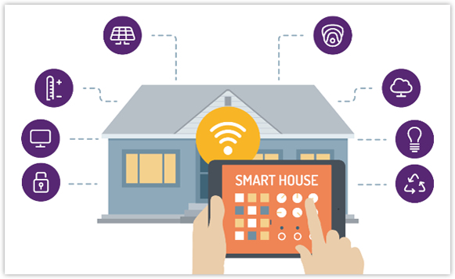

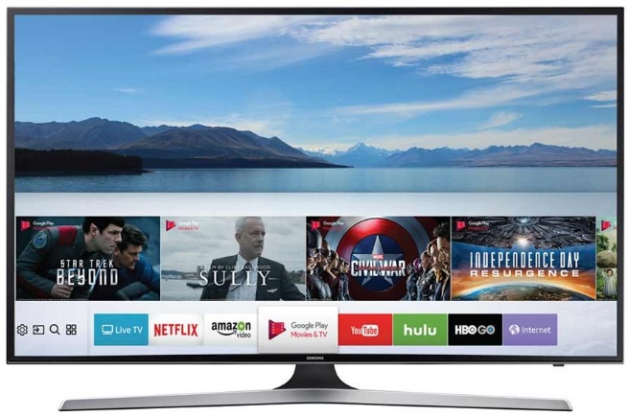
Đặt vấn đề
Smart Home đang phát triển mạnh mẽ
Chưa hỗ trợ tiếng Việt
Chỉ điều khiển bật/tắt thiết bị, chưa điều khiển sâu vào các chức năng của thiết bị
Mất nhiều thời gian để tìm kênh Tivi
Số lượng kênh tivi ngày càng nhiều
Không nhớ số kênh tương ứng với tên kênh
Chuyển đổi Tivi thường thành Smart Tivi
Điều khiển tivi thông qua smartphone ở bất cứ đâu có kết nối Internet

Slide 4
Mục đích của đề tài
Điều khiển tivi qua môi trường Internet
Điều khiển bằng giọng nói tiếng việt
Điều khiển các chức năng của tivi như tăng/giảm âm lượng, bật/tắt, chuyển kênh,…
Cho phép lưu các kênh tivi yêu thích
Người dùng có thể cài đặt danh sách kênh yêu thích với tên gọi tùy ý
Cho phép xem trạng thái hoạt động của tivi
Tivi ở trạng thái đang bật hay đang tắt
Hỗ trợ nền tảng nhà thông minh Google Home
Người dùng có thể điều khiển tivi thông qua Google Home hoặc các thiết bị sử dụng trợ lý ảo Google Assistant

Slide 5
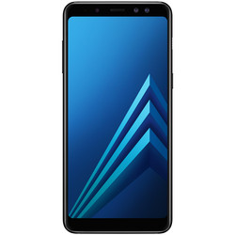
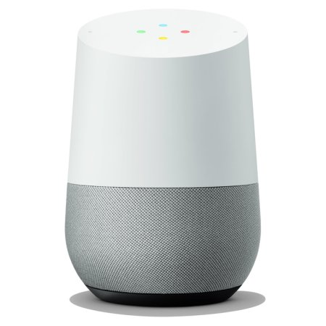
Giải pháp kỹ thuật
Smart phone
Phổ biến
Có thể phát triển ứng dụng cho người dùng
Google home
Nền tảng nhà thông minh đang rất phát triển
Kết nối các thiết bị khác trong nhà

Slide 6
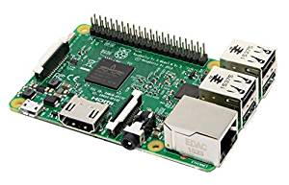
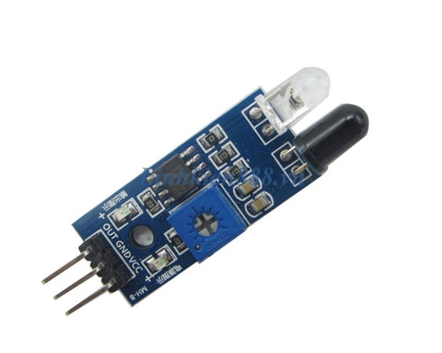
Giải pháp kỹ thuật
Raspberry
Máy tính nhúng chạy linux mạnh mẽ, có thể lập trình
Có các chân GPIO xuất tín hiệu
Nhỏ gọn, giá thành rẻ
Module phát hồng ngoại
Các tivi đều tích hợp mắt thu hồng ngoại
Giá rẻ, dễ dàng triển khai, lắp đặt

Slide 7
Mô hình hệ thống

Slide 8
Thiết kế
Khối Server
Sử dụng ngôn ngữ Nodejs
Lắng nghe các sự kiện từ client
Là nơi chuyển tiếp dữ liệu giữa các client
Bản tin giao tiếp lưu dưới dạng chuỗi JSON
{"remote": NAME_TV, "code": VOLUMEUP}

Slide 9
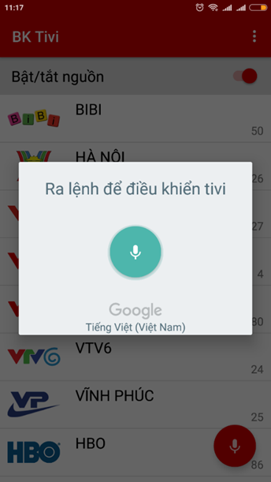
Thiết kế
Khối điều khiển
Ứng dụng trên điện thoại
Cho phép người dùng cài đặt tên kênh tương ứng với số kênh trên remote
Sử dụng API nhận diện giọng nói tiếng Việt trên Android
Xử lý giọng nói người dùng thành lệnh tương ứng và gửi lên Server
Hiển thị trạng thái nguồn điện của tivi
Bản tin giao tiếp với Server dưới dạng chuỗi JSON:
{"remote": NAME_TV, "code": VOLUMEUP}
{"remote": NAME_TV, "code": 25}
{"Status":1}

Slide 10
Thiết kế
Khối điều khiển
Ứng dụng trên Google Assistant

Slide 11
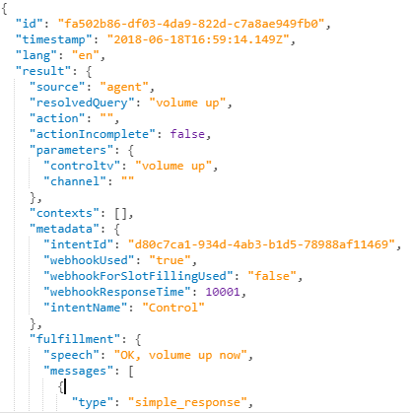
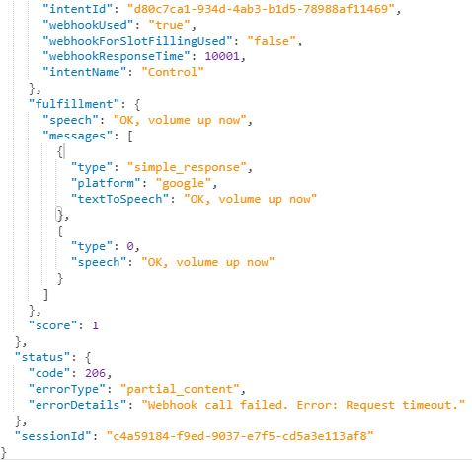
Thiết kế
Khối điều khiển
Ứng dụng trên Google Assistant

Slide 12
Thiết kế
Khối thực thi
Học tín hiệu hồng ngoại từ remote
Xử lý dữ liệu từ Server
Phát tín hiệu hồng ngoại tương ứng với lệnh từ Server gửi đến
Điều khiển và cập nhật trạng thái của relay lên Server

Slide 13
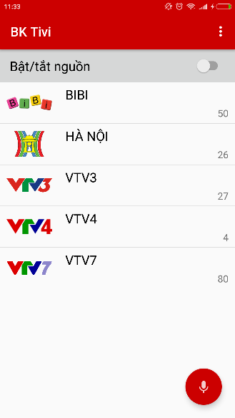
Kết quả và đánh giá
Kết quả đạt được
Thiết kế được giao diện người dùng trên smart phone
Hệ thống điều khiển được các chức năng của tivi như bật, tắt, chuyển tới kênh mong muốn,…qua Internet
Tích hợp trong nền tảng nhà thông minh Google home
Hạn chế
Hệ thống chưa cho biết được trạng thái của tivi đang phát kênh nào
Hệ thống nhận dạng tiếng nói trên smart phone trong môi trường nhiễu chưa tốt
Quá trình cài đặt cho mỗi loại tivi đang còn phức tạp.

Slide 14
Hướng phát triển
Phát triển thành hệ thống nhà thông minh
Điều khiển được nhiều thiết bị hơn
Hỗ trợ thêm các trợ lý ảo phổ biến như Amazon Alexa
Thiết kế server hệ thống cho nhiều người dung, quản lý theo tài khoản
Phương thức cài đặt hoàn toàn trên giao diện của người dùng

Slide 15
EM XIN CẢM ƠN!

